Slide 1

Projet SuPer
Supervision de Personnes
Revue 2
BTS IRIS Session 2013 Nicolas SCHERER

Slide 2



Projet SuPer
Sommaire
Gestionnaire de Version
Itération une
Modifications apportées
Codage
Itération deux
Spécification – Conception
Début de codage

Slide 3

Projet SuPer
Gestionnaire de Version
Git
Logiciel multi-plateforme
Logiciel de gestion de versions décentralisé
Développement de « branches »
GitHub
Service Web d'hébergement
Sécurité + Simplification

Slide 4

Projet SuPer
Itération une
Affichage IHM
Le client souhaite que le logiciel ne soit pas une contrainte
Système étroitement lié à la base de données
Tout est géré dynamiquement
Sauvegarde
Visualisation Lecteurs
Attente d'événements (nouveau lecteur, lecteur déconnecté...)
Tout est géré dynamiquement

Slide 5





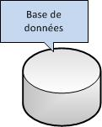
Projet SuPer
Itération deux
Visualiser Personnes
Localisation ?
Identité ?
Sens de passage ?
Mouvement ? (= en danger)
Organisation des données
Spécification base de données

Slide 6
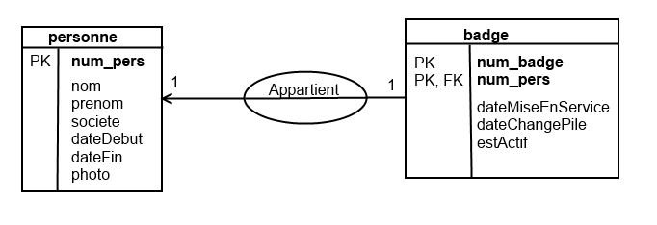
Projet SuPer
Itération deux
Organisation des données

Slide 7
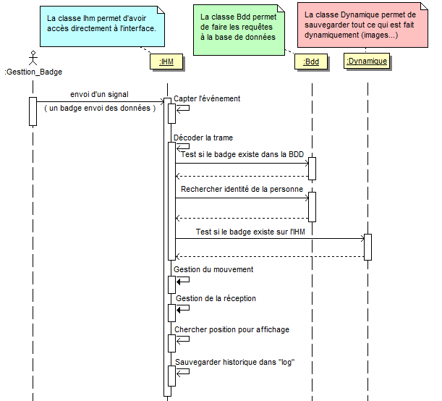
Projet SuPer
Visualiser
Personnes

Slide 8
Projet SuPer
Démonstration
Conclusion

